Slide 1
article a/an

Slide 2
a/an
มีความหมายว่า หนึ่งเดียว ใช้นำหน้า nounหรือคำนามเอกพจน์ทั่วไปและไม่ชี้เฉพาะเจาะจง

Slide 3
หลักการใช้ a
a ใช้นำหน้าคำนาม ที่ขึ้นต้นด้วยพยัญชนะ

Slide 4


เช่น
a cat

Slide 5
Look at the example
A cat is sleeping.
แมวตัวหนึ่งกำลังนอนหลับ

Slide 6


a doctor

Slide 7
Look at the example
He is a doctor.
เขาเป็นหมอ

Slide 8

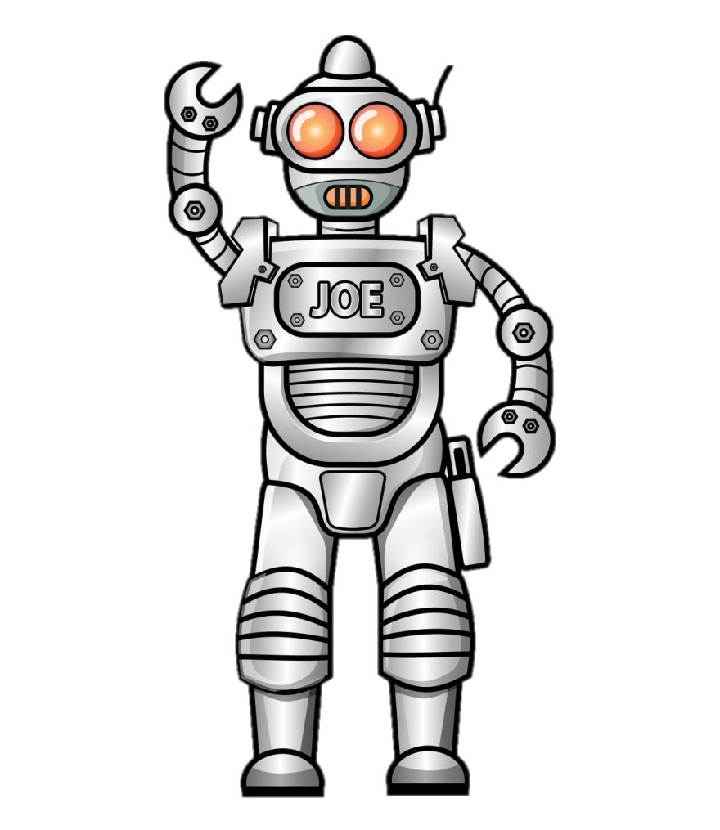
a robot

Slide 9
Look at the example
This is a robot.
นี่คือหุ่นยนต์

Slide 10
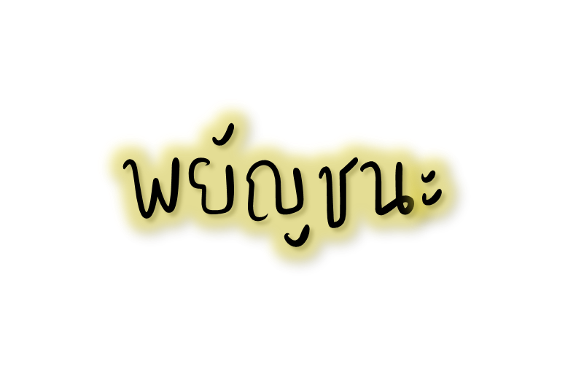

ทบทวนหลักการใช้ a
.
a ใช้นำหน้าคำนาม
ที่ขึ้นต้นด้วย

Slide 11
ข้อยกเว้นของการใช้ “a”
บางคำขึ้นต้นด้วยอักษร u แต่ใช้ a นำหน้า เนื่องจากอักษร u ออกเสียงเหมือนอักษร y

Slide 12

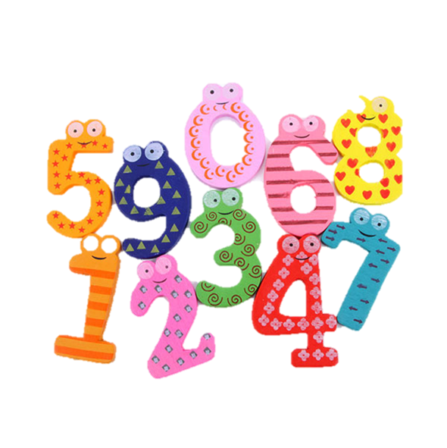
เช่น
a unit

Slide 13


a university

Slide 14



an umbrella
U ออกเสียงเป็นอักษร Y เป็นเสียงพยัญชนะหรือ เสียง ย ในภาษาไทยนั่นเอง
a university

Slide 15
หลักการใช้ an
an ใช้นำหน้าคำนามที่ขึ้นต้นด้วยสระ (a,e,i,o,u,)

Slide 16

เช่น
an orange

Slide 17
Look at the example
She is eating an orange.
เธอกำลังกินส้ม

Slide 18
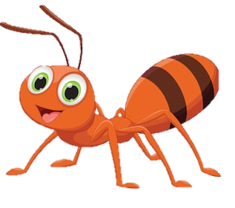

an ant

Slide 19
Look at the example
An ant is working.
มดตัวหนึ่งกำลังทำงาน

Slide 20

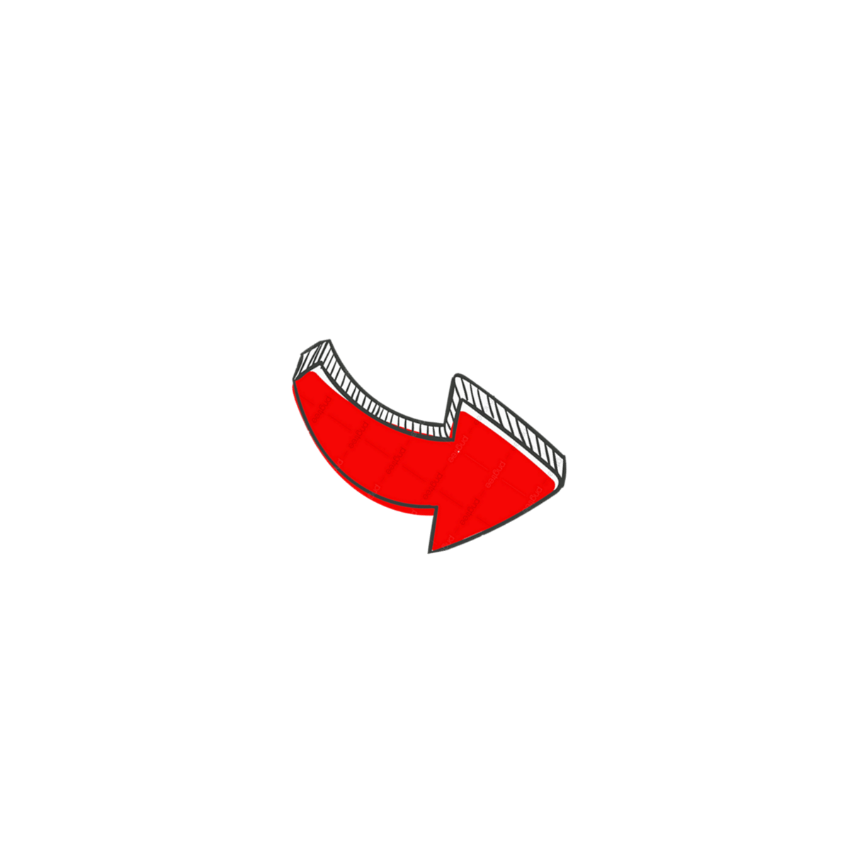
an egg

Slide 21
Look at the example
There is an egg on the table.
มีไข่หนึ่งฟองอยู่บนโต๊ะ

Slide 22
ทบทวนหลักการใช้ an
an ใช้นำหน้าคำนามที่ขึ้นต้น ด้วย
สระ
o
u
a
e
i

Slide 23
ข้อยกเว้นของการใช้ “an”
บางคำไม่ได้ขึ้นต้นด้วยสระ แต่ใช้ an เช่น hour เนื่องจากอักษร h ไม่ออกเสียง

Slide 24



เปรียบเทียบคำ
a house
an hour

